Slide 1

Viết
Em học vẽ

Slide 2
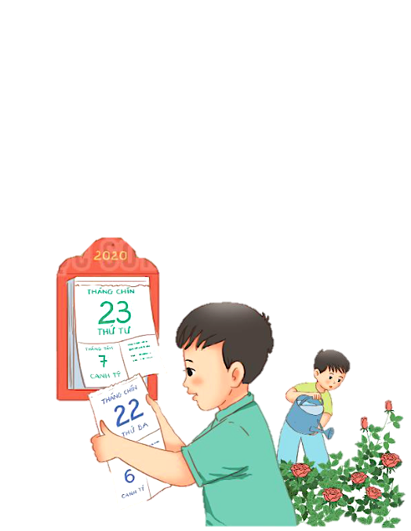
NGHE - VIẾT
Em học vẽ

Slide 3
Em học vẽ
Hôm nay trong lớp học
Với giấy trắng, bút màu
Nắn nót em ngồi vẽ
Lung linh bầu trời sao.
Vẽ ông trăng lên cao
Rải ánh vàng đầy ngõ
Vẽ cánh diều no gió
Vi vu giữa trời xanh.
(Phan Thị Diên)

Slide 4

Em học vẽ
Hôm nay trong lớp học
Với giấy trắng, bút màu
Nắn nót em ngồi vẽ
Lung linh bầu trời sao.
Đoạn thơ có những chữ nào dễ viết sai?
Đoạn thơ có những chữ nào cần viết hoa?
Các từ dễ viết sai:
Vẽ ông trăng lên cao
Rải ánh vàng đầy ngõ
Vẽ cánh diều no gió
Vi vu giữa trời xanh.
lung linh
nắn nót
cánh diều
lộng gió
(Phan Thị Diên)

Slide 5

Luyện viết từ khó

Slide 6
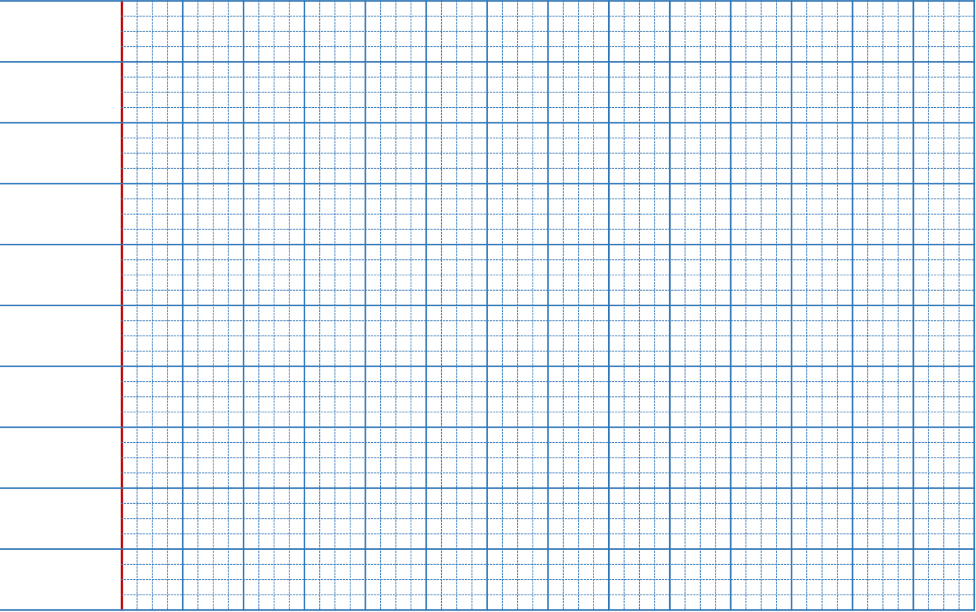
Luΐİn νμĞt Ǉừ δó
lung linh
nắn nót
cánh diều
lộng gió

Slide 7
BÀI MẪU
Thứ Năm ngày 23 tháng 10 năm 2025
TΗĞng VΗİΙ
NΉ; – νμĞt: Em học vẽ
Hôm nay trong lớp học
Với giấy trắng, bút màu
Nắn nót em ngồi vẽ
Lung linh bầu trời sao
Vẽ ông trăng trên cao
Rải ánh vàng đầy ngõ
Vẽ cánh diều no gió
Vi vu giữa trời xanh

Slide 8


Viết bài
Tư thế ngồi viết:
Lưng thẳng, không tì ngực vào bàn.
Đầu hơi cúi.
Mắt cách vở 25 – 30 cm.
Tay phải cầm bút.
Tay trái tì nhẹ lên mép vở để giữ.
Hai chân để song song thoải mái.

Slide 9

SOÁT LỖI

Slide 10



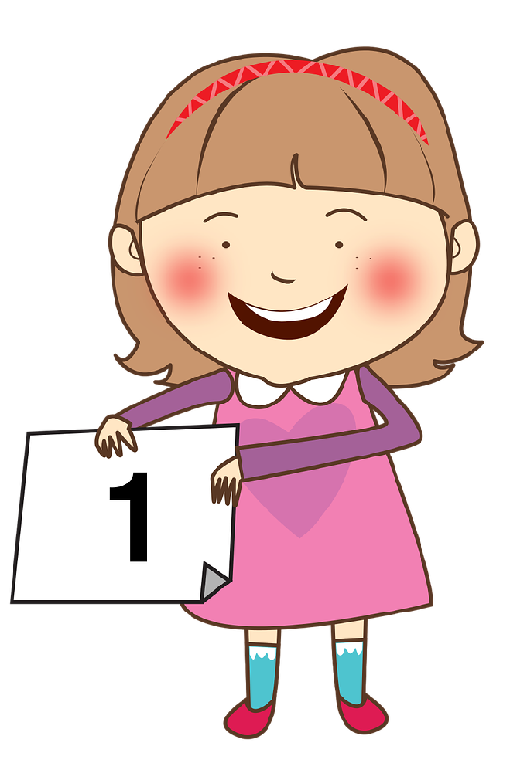
2
Luyện tập

Slide 11

2. Chọn ng hoặc ngh thay cho ô vuông.
Công cha, nghĩa mẹ, ơn thầy.
Có công mài sắt, có ngày nên kim.

Slide 12
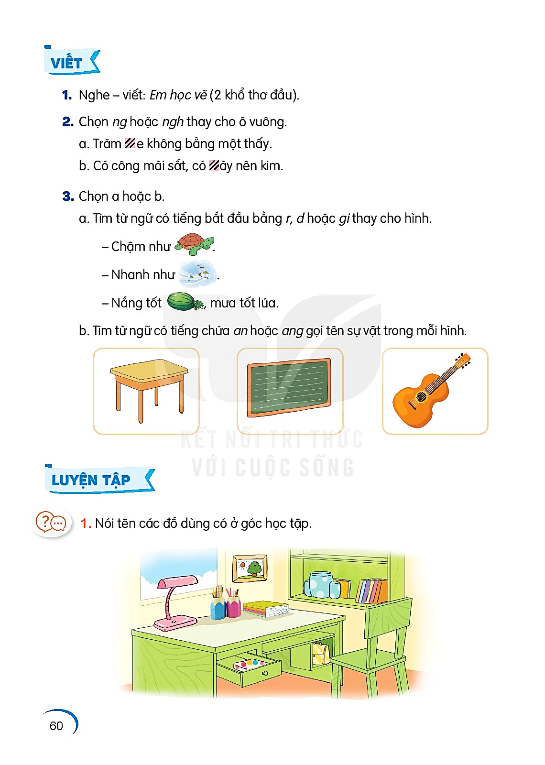
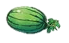
3. a. Tìm từ ngũ có riếng bắt đầu bằng r, d hoặc gi thay cho hình
Chậm như
Nhanh như
Nắng tốt mưa tốt lúa.
Rùa
gió
dưa

Slide 13

3.b. Tìm từ ngữ có tiếng chứa an hoặc ang gọi tên sự vật trong mỗi hình.
cái bàn
cái bảng
cây đàn

Slide 14
DẶN DÒ
Hoàn thành BT vận dụng.
Chuẩn bị bài tiếp theo.

Slide 15
CHÚC CÁC EM HỌC TỐT

